Slide 1
InstaScraper
Anna Zdrojewska
Szymon Królikowski
Daniel Pawlikowski

Slide 2
Postępy prac
implementacja parsowania zdjęć z serwisu Instagram ☑
przygotowanie środowiska ☑
konfiguracja paczek i niezbędnych narzędzi ☑
analiza serwisu Instagram pod kątem scrapingu ☑
ciekawe rozwiazanie problemu pobierania zdjęcia profilowego ☑
implementacja parsowania i pobierania zdjęć z serwisu Instagram ☑

Slide 3
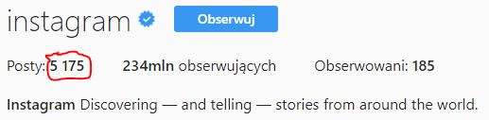
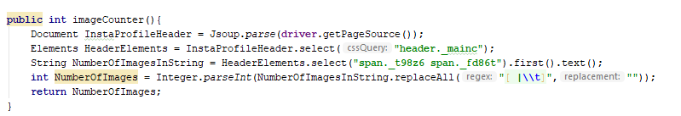
Liczenie zdjęć

Slide 4
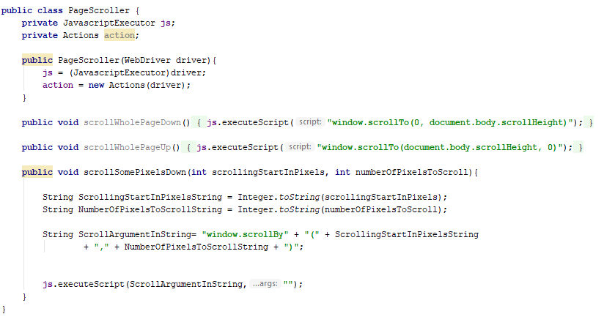
Emulacja scrollowania zdjęć

Slide 5
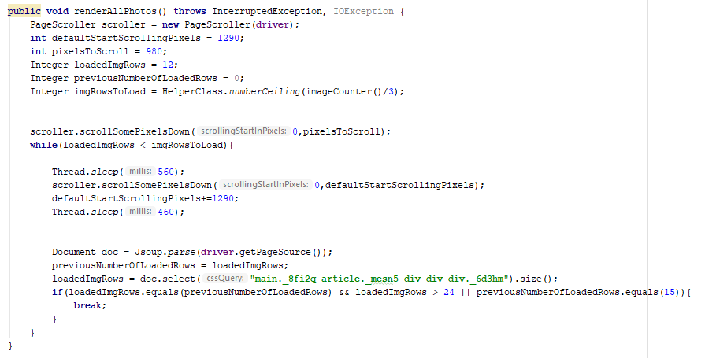

Slide 6
[Prezentacja działania aplikacji w aktualnej wersji]

